Slide 1
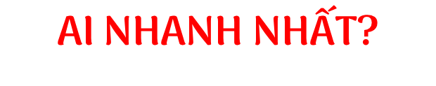
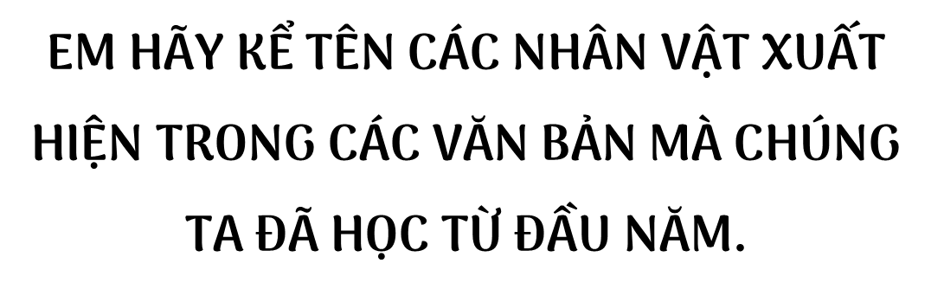

Slide 2
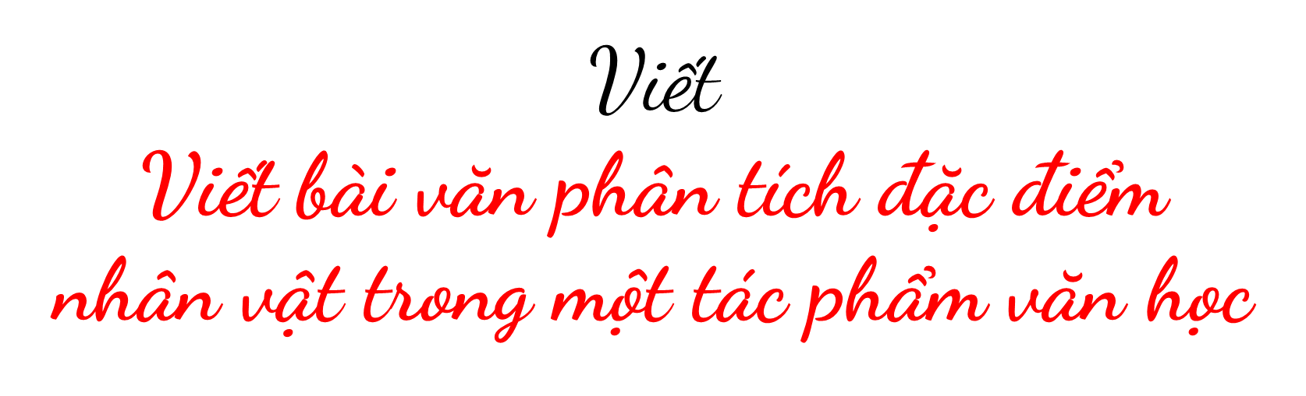

Slide 3
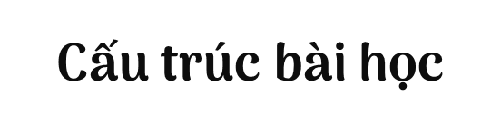
Yêu cầu đối với bài văn kể về một trải nghiệm
Thực hành viết theo các bước
Phân tích bài tham khảo

Slide 4
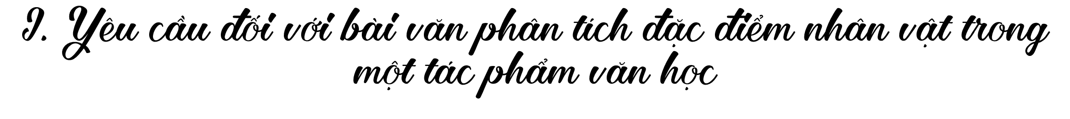
- Giới thiệu được nhân vật trong tác phẩm văn học.
- Chỉ ra được đặc điểm của nhân vật dựa trên các bằng chứng trong tác phẩm.
- Nhận xét được nghệ thuật xây dựng nhân vật của nhà văn.
- Nêu được ý nghĩa của hình tượng nhân vật.

Slide 5

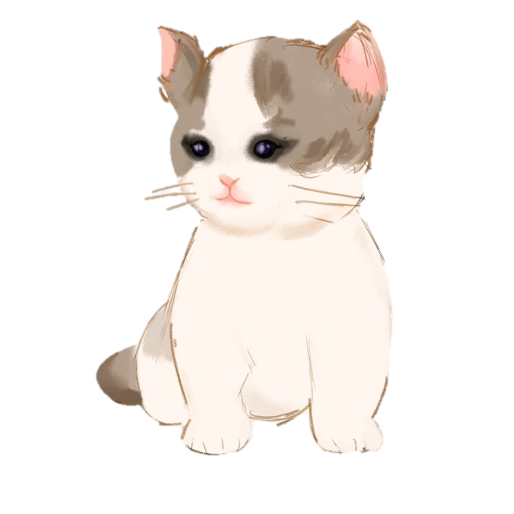
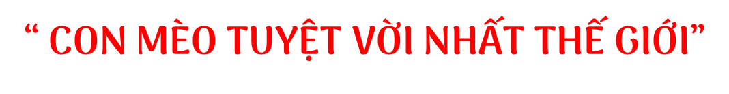

Slide 6

Tiêu chí | Nội dung
Đoạn đầu tiên của văn bản nói về nội dung gì?
Hãy chỉ ra đặc điểm của nhân vật dựa trên các bằng chứng trong tác phâm?
Nhận xét nghệ thuật xây dựng nhân vật của nhà văn?
Nêu ý nghĩa hình tượng nhân vật?

Slide 7
- Giới thiệu nhân vật: Đoạn đầu: con mèo tên là Gióc-ba, một nhân vật trong truyện Con mèo dạy hải âu bay của nhà văn Lu-I Xe-pun-ve-a…
- Chỉ ra các đặc điểm của nhân vật dựa trên các bằng chứng trong tác phẩm:
+ Con mèo xuất hiện: Con mèo mun to đùng, mập ú,… đen từ đầu đến chân trừ túm lông trắng dưới cằm
+ Khi tấn công: nhanh như cắt, bộ lông đen tuyền xù lên, đôi mắt màu vàng sáng quắc…
………………

Slide 8
- Nhận xét nghệ thuật xây dựng nhân vật của nhà văn: Nghệ thuật nhân hóa tài tình, tác giả đã sang tạo nhiều chi tiết có giá trị biểu đạt đặc sắc. Lối kể chuyện vừa giàu cảm xúc vừa hài hước, tươi vui.
- Ý nghĩa của hình tượng nhân vật: qua hình tượng nhân vật Gióc-ba, Tác giả muốn gửi gắm nhiều bài học quý giá: sự trân trọng lời hứa, sức mạnh kì diệu của tình yêu thương, tinh thần bảo vệ kẻ yếu, sống can đảm và giàu khát vọng.

Slide 9

1. TRƯỚC KHI VIẾT
2. VIẾT BÀI
3. CHỈNH SỬA BÀI VIẾT

Slide 10
1. TRƯỚC KHI VIẾT
a,
Lựa chọn nhân vật trong một tác phẩm văn học
VD: Nhân vật Mên, Mon (Bầy chim chìa vôi); An, Cò (Đi lấy mật); Người cha, người con (Vừa nhắm mắt vừa mở cửa sổ); Thầy Đuy-sen, An-tư-nai (Người thầy đầu tiên)…..

Slide 11
b,
Tìm ý
- Khi tìm hiểu và lựa chọn các chi tiết lien quan đến nhân vật, em cần chú ý:
+ Lời người kể chuyện nhận xét trực tiếp về nhân vật
+ Đặc điểm nhân vật được nhà văn thể hiện gián tiếp qua:
● Các chi tiết miêu tả ngoại hình nhân vật
● Ngôn ngữ của nhân vật
● Thế giới nội tâm
● Mối quan hệ với các nhân vật khác.

Slide 12
b,
Tìm ý
- Để xác định được đặc điểm của nhân vật hãy kết nối thong tin về nhân vật trong tác phẩm với hiểu biết và trải nghiệm của em bằng cách đặt ra các câu hỏi:
+ Nhà văn đã miêu tả ngoại hình, hành động, ngôn ngữ của các nhân vật như thế nào? Trong cuộc sống, những người có đặc điểm như vậy sẽ có tính cách như thế nào?
+ Nhà văn miêu tả thế giới nội tâm nhân vật như thế nào? Những người có cảm xúc, suy nghĩa như vậy thường có đặc điểm gì?
+ Nhà văn đã viết gì về mối quan hệ của các nhân vật khác trong tác phẩm? Trong cuộc sống, những người có các mối quan hệ như vậy thường có tính cách như thế nào?

Slide 13
Hồ sơ nhân vật:………………………………..
Cách miêu tả nhân vật | Chi tiết trong tác phẩm | Suy luận của em về nhân vật
Ngoại hình
Hành động
Ngôn ngữ
Nội tâm
MQH với nv khác
Lời người kể chuyện nhận xét trực tiếp về nhân vật
Notes:
Giá

Slide 14
2. Dàn ý chung của một bài văn phân tích đặc điểm nhân vật trong một tác phẩm văn học
* Mở bài: Giới thiệu tác phẩm văn học và nhân vật; nêu khái quát ấn tượng về nhân vật.
* Thân bài: Phân tích đặc điểm của nhân vật:
Lần lượt trình bày hệ thống luận điểm, luận cứ và dẫn chứng theo một trình tự nhất định để làm sáng tỏ vấn đề đã nêu ở mở bài:
Chỉ ra các đặc điểm của nhân vật dựa trên các bằng chứng trong tác phẩm.
Nhận xét, đánh giá nghệ thuật xây dựng nhân vật của nhà văn
Nêu được ý nghĩa của hình tượng nhân vật.
* Kết bài: Nêu ấn tượng và đánh giá về nhân vật..zz

Slide 16
2. VIẾT BÀI
Khi viết bài cần lưu ý:
- Để những nhận xét về nhân vật thuyết phục và có giá trị, cần dựa trên những sự việc, chi tiết liên quan đến nhân vật trong tác phẩm.
- Cần nhìn nhận, phân tích nhân vật từ nhiều góc độ, trong một chỉnh thể trọn vẹn để có những nhận xét, đánh giá toàn diện, thuyết phục.
- Phân tích nhân vật một cách cụ thể, chi tiết. Không nên nhận xét, đánh giá về nhân vật một cách chung chung. Cần đưa ra các bằng chứng trong tác phẩm để làm căn cứ cho những nhận xét, suy luận về đặc điểm nhân vật.

Slide 17
3. CHỈNH SỬA BÀI VIẾT
STT | Tiêu chí | Đạt | Không đạt
1 | Bài viết đã giới thiệu đúng nhân vật trong TPVH.
2 | Bài viết đã nêu được những đặc điểm của nhân vật.
3 | Nhận xét, đánh giá được nghệ thuật xây dựng của nhà văn.
4 | Nêu được ý nghĩa của hình tượng nhân vật.
5 | Suy luận của em về nhân vật.
6 | Đọc lại và chỉnh sửa bài viết (lỗi chính tả, diễn đạt)

Slide 18

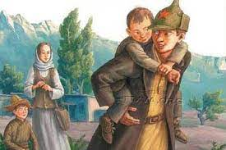
Xây dựng hình tượng 1 nhân vật đã khó, nhân vật đó có sức lay động và chiếm trọn trái tim người đọc còn khó hơn. Ấy vậy mà nhà văn………..đã làm được điều đó. Nhân vật………… trong truyện ngắn……. đã ghi dấu ấn sâu đậm trong lòng người đọc về hình ảnh của một người thầy tuyệt đẹp và đáng kính.

Slide 19
Thầy Đuy-sen là một người giáo viên, nhưng những lần xuất hiện của thầy đều thật mộc mạc và giản dị. Lần đầu tiên gặp mặt, thầy xuất hiện từ trong trường với cơ thể bê bết đất, mồ hôi đầy mặt và nụ cười niềm nở trên môi. Nụ cười ấy của thầy đã giúp cho những đứa trẻ nhỏ bớt ngại ngùng và lo âu. Trong kí ức của An-tư-nai, đó cũng là hình ảnh của một người thầy đi chân không đứng giữa dòng suối đá, hai tay để sau gáy và đôi mắt sáng long lanh đăm đăm nhìn theo những đám mây trắng xa tít…Vẻ đẹp ngoại hình của thầy cũng góp phần thể hiện vẻ đẹp tâm hồn của thầy.
Thầy Đuy-sen quả là có tài, giàu kinh nghiệm sư phạm. Chỉ sau một vài phút gặp gỡ, vài câu nói nhẹ nhàng, thầy đã chiếm lĩnh tâm hồn tuổi thơ. Thầy đã khơi dậy trong lòng các em nhỏ người miền núi niềm khao khát được đi học.Thầy nói với các em nhỏ người dân tộc miền núi chưa từng biết mái trường là gì bằng tất cả tình thương mênh mông: “Thế nào, các em có thích học không? Các em sẽ đi học chứ?”. Với An-tư-nai, thầy nhìn thấu tâm can em, cảm thông cảnh ngộ mồ côi của em, thầy an ủi và khen em một cách chân tình: “An-tư-nai, cái tên hay quá, mà em thì chắc là ngoan lắm phải không?”. Câu nói ấy cùng với nụ cười hiền hậu của Đuy-sen đã khiến cho cô gái dân tộc thiểu số bé nhỏ, bất hạnh “thấy lòng ấm hẳn lại”. Thầy không ngừng động viên, khích lệ An-tư-nai:“Dòng suối trong trẻo của thầy, em thông minh lắm… Ôi, ước gì thầy được gửi em ra thành phố lớn. Em sẽ còn khá hơn biết chừng nào”. Lời nói ấy của thầy Đuy-sen gần gũi, ân cần, đầy yêu thương.

Slide 20
Không những thế, những hành động của thầy Đuy-sen cũng vô cùng ấm áp, hết lòng vì học trò. Một mình thầy sửa nhà kho thành lớp học. Thầy lo lắng, quan tâm đến học trò như người thân trong gia đình. Mỗi khi đi học, các em học sinh đều phải lội qua một con suối. Đến mùa đông, nước băng lạnh buốt khiến các em không thể lội qua được nữa. Để giúp học sinh có thể đến lớp, thầy Đuy-sen đã bế các em qua suối, lưng thì cõng, tay thì bế để các em nhỏ có thể an toàn tới trường học. Ngay cả khi bọn nhà giàu ngu xuẩn, bộ mặt láo xược lên mặt chế giễu, cười cợt, thầy vẫn lạc quan kể chuyện vui cho học sinh quên đi mọi sự. Những lúc rảnh rỗi, thầy còn lấy đá và những tảng đất cỏ đắp thành các ụ nhỏ trên lòng suốt để bước qua cho khỏi bị ướt chân. Khi An-tư-nai bị ngã ở suối, thầy đỡ An-tư-nai lên lên bờ, lót chiếc áo choàng cho An-tư-nai ngồi, còn mình thì vẫn tiếp tục công việc. Đối với An-tư-nai, thầy Đuy-sen giống như một người thân, thậm chí cô bé con mong muốn thầy trở thành anh trai của mình.

Slide 21
Nhân vật người thầy Đuy-sen được t/g Ai-tơ-ma-tốp khắc họa thành công qua các chi tiết miêu tả ngoại hình, lời nói, cử chỉ, hành động, cảm xúc, suy nghĩ và mối quan hệ với các nhân vật khác (An-tư-nai và người họa sĩ). Nghệ thuật miêu tả tài tình khiến người thầy hiện lên rất sinh động. Tác giả đã sáng tạo nhiều chi tiết rất đặc sắc như thầy giáo bế các em qua suối….Lối kể chuyện theo ngôi kể thứ nhất, với điểm nhìn từ người học trò An-tư-nai và người họa sĩ tạo nên sức hấp dẫn rất lớn.
Thầy Đuy-sen là một hình tượng nhân vật tiêu biểu cho những người thầy trong thời kỳ đổi mới – một người thầy yêu nghề, yêu học trò, luôn mong muốn mang lại cho học trò những điều tốt đẹp nhất. Qua đó, tác giả đã gửi gắm nhiều bài học và thông điệp có ý nghĩa sâu sắc. Trong đó, thông điệp sâu sắc và xúc động hơn cả là hãy luôn kính trọng và biết ơn những người thầy, người cô của mình. .

Slide 22
THANK
you

